Slide 1



Slide 2


Hoạt động 1: Tìm hiểu về dân cư
Đọc thông tin, em hãy kể tên một số dân tộc ở vùng Nam Bộ.

Slide 3
Nam Bộ là vùng đông dân, vùng có số dân là hơn 35 triệu người (năm 2020)
Một số dân tộc ở Nam Bộ chủ yếu là:
Kinh, Khơ me, Hoa, Chăm,...

Slide 4
Hoạt động 2:
Tìm hiểu về một số hoạt động sản xuất ở vùng Nam Bộ

Slide 5
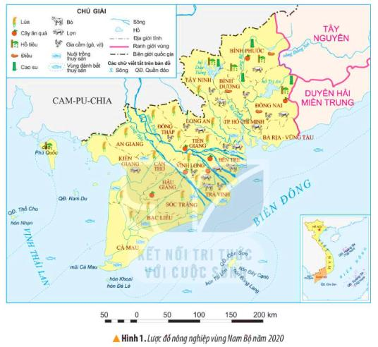


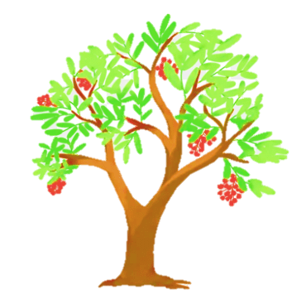
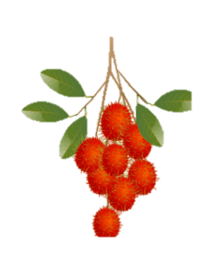
a) Nông nghiệp
Đọc thông tin và quan sát hình 1, em hãy kể tên và chỉ trên lược đồ một số cây trồng, vật nuôi chính ở vùng Nam Bộ.

Slide 6
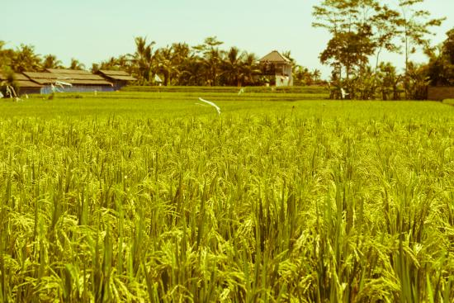
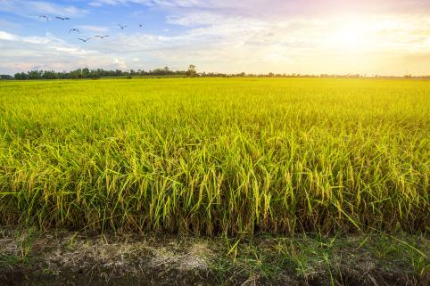
Một số cây trồng chính ở vùng Nam Bộ.
Lúa được trồng trên những cánh đồng lớn, máy móc hiện đại cho năng suất cao. ĐB Nam Bộ là nơi có sản lượng lúa lớn nhất nước ta.

Slide 7


Tìm hiểu về văn hóa
các dân tộc ở Nam Bộ.

Slide 8


